Slide 2
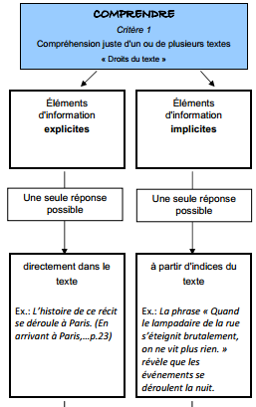

Slide 3
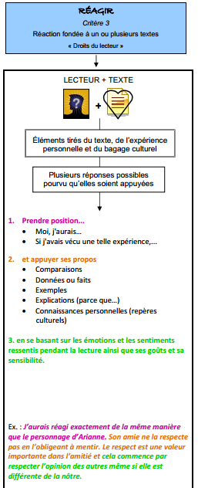

Slide 4
Réagir à un texte No 1
OUI
NON
J’ai aimé lire pour voir si le texte me connait et dire si c’était vrai ou pas. J’étais en choc et surprise du résutlat. Dans le texte, ils disent que mon nombre d’expression est à l’origine de mon sens de l’amitié vraie, de mon besoin d’évasion, de mon besoin ponctuel d’isolement, de mon imagination développée et mon sens du rêve. Je crois que tout ça est vrai. Ça m’a permis de me connaitre plus.
1-Un peu désorienté
1-Ça m’a surpris, parce que je ne savais pas qu’il pouvait nous connaitre par une simple application.
1-L’effet du texte m’a beaucoup surpris, puisque le texte avait plusieurs phrases qui me décrivaient.

Slide 5
Réagir à un texte No 1
OUI
NON
Je dirais que ça m’a fait rire car ça me représentait beaucoup ou en tous points comme lorsque l’auteur écrit que j’ai un incroyable charisme comme ma mère qui trouve que j’ai beaucoup de charme.
1-Le texte m’a impressionné
1-Ça m’a surpris.
1-Sincèrement lorsque j’ai lu ce texte basé sur diverses stratégies, j’ai trouvé incroyable que ça reflète la réalité.
1-Je suis relaxe quand je lis ce texte.

Slide 6
Réagir à un texte No 1
OUI
NON
Je me sens un peu inquiète et un peu méfiante. Je ne sais pas si je devrais croire à ce site. Je préfère mieux me faire confiance, car je me connais mieux et je sais que c’est toujours vrai. Bref, je n’aime pas beaucoup le texte, car il n’est pas très clairs.
1-Le texte m’a impressionné
1-Ça m’a surpris.
1-Sincèrement lorsque j’ai lu ce texte basé sur diverses stratégies, j’ai trouvé incroyable que ça reflète la réalité.
1-Je suis relaxe quand je lis ce texte.

Slide 7
Réagir à un texte No 2
OUI
NON
Si vous n’avez pas déjà entamé un tel processus, il est grand temps de trouver un moyen de dépasser vos problèmes. Je n’aime pas cette phrase, car on dirait qu’il se moque de moi, puisqu’on dirait qu’il savait déjà que je n’avais pas résolu certains problèmes.
Je n’ai pas confiance en moi, parce que je ne suis pas sur si c’est vrai.
Si j’avais écrit le texte, je n’aurais pas dit que j’ai un goût pour la lutte, parce que ce n’est pas vrai.
Que je suis un dominant.

Slide 8
Réagir à un texte No 2
OUI
NON
« Si vous n’avez pas déjà entamé un tel processus, il est grand temps de trouver un moyen de dépasser vos problèmes. » Je n’aime pas cette phrase, car on dirait qu’il se moque de moi, puisqu’on dirait qu’il savait déjà que je n’avais pas résolu certains problèmes.
Je n’ai pas confiance en moi, parce que je ne suis pas sur si c’est vrai.
« C’est dans la communication que vous avancez dans la vie… » Je suis très gênée envers les gens que je ne connais pas ou peu, mais envers les gens proches, je peux communiquer.

Slide 9
Réagir à un texte No 2
OUI
NON
Le texte dit que j’ai tendance à vouloir dominer l’autre, oui parfois, mais jamais très souvent parce que pour moi dominer l’autre n’est pas important. Ce qui est important, par exemple c’est d’avoir une bonne note, d’essayer à 100%, et de bien comprendre. Bref, je suis un peu fâchée qu’il dise que j’ai tendance à dominer. Je suis toujours respectueuse avec les autres et j’en suis très fière.
Je n’ai pas confiance en moi, parce que je ne suis pas sur si c’est vrai.
« Vous manquez parfois de nuances et avez tendance à vouloir dominer l’autre. Je trouve que cette phrase n’est pas vrai.

Slide 10
Réagir à un texte No 3
OUI
NON
« Bonne résistance à l’épreuve et à l’adversité. » Parce que c’est quelque chose que j’aime beaucoup avec mes amis, exemples: jeux, défis, etc.
Que je suis sociable parce que j’adore ça être sociable.
« quasiment synonyme de fierté naturelle ». J’ai aimé cet extrait, car je savais qu’il y avait quelque chose de ce genre avec mon nom.
« Vous êtes doué d’une grande capacité à concilier, à résoudre des problèmes, à organiser. » Parce que ça me représente.

Slide 11
Réagir à un texte No 3
OUI
NON
Le texte dit: que mon nom Hade est quasiment synonyme de fierté naturelle, mais avec le sens du service. C’est vrai parce que je rends parfois service. Par exemple, je passe l’aspirateur, j’aide à ranger le linge et je vide le lave-vaisselle. Bref, le service c’est très utile pour moi quand je fais un stage et j’en suis très heureuse.
« Dans votre cas, vous aspirez clairement à communiquer, à vous exprimer, à vous réaliser, en général dans une activité créatrice ou artistique » Je ne sais pas si je suis d’accord. Je ne communique pas beaucoup.
Pas grand-chose en général, car la plupart des choses écrit dans se texte ne m’était nouveau.

Slide 12
Réagir à un texte No 3
OUI
NON
Pour moi, la chose positive est d’avoir trouvé quelque chose d’écrit dans le texte qui est commun avec moi. Par exemple: je suis heureuse et à la fois inquiète, j’essaie de me détacher d’un personne ou d’un lien du passé tout en refusant de tourner la page.
Par exemple: Vous avez le sens du service et du dévouement et un désir ardent de communiquer (pas toujours assouvi). Parce que , j’ai ressenti que je me reconnaissais dans cette grande phrase.
C’est acceptable, c’est vrai (pas tout, mais la plupart).
Que je suis un bon amoureux et que ça se sent.

Slide 13
Interpréter un texte No 4
OUI
NON
"Votre prénom, Cyleia, caractérisé par le chiffre 1, montre clairement que l'action prédomine, dans votre tempérament, d'où votre besoin de mettre en avant vos idées et de réaliser vos projets." Je crois que cela veux dire que mes projets viens avant tout. J'ai lu la phrase d'après et cela m'a aider.
Que j’étais un beau.
Il confirme votre vivacité.
Le 8 révèle mes talents aux plan matériel ou professionnel.
Aucune en particulier.

Slide 14
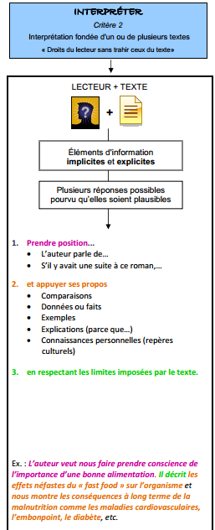

Slide 15
Interpréter un texte No 4
OUI
NON)
.
Ma phrase difficile: À surveiller: votre sens de l’autorité et votre tendance à l’entêtement (persévérance, volonté). J’ai cherché dans un site de dictionnaire avec mon iPad, mais j’aurais pu utiliser mon vrai dictionnaire électronique ou un dictionnaire de papier.

Slide 16
Interpréter un texte No 4
OUI
NON)
.
Ce sont vos qualités de compréhension, de compassion, d’investissement personnel pour une cause ou pour autrui qui vous permettent d’évaluer dans la vie. J’ai compris la phrase car j’ai chercher les mots compliqués.
N’attendez pas des autres qu’ils possèdent toutes vos qualités; sachez ales accepter tels qu’ils sont et tout ira pour le mieux.
"Votre prénom, Cyleia, caractérisé par le chiffre 1, montre clairement que l'action prédomine, dans votre tempérament, d'où votre besoin de mettre en avant vos idées et de réaliser vos projets." Je crois que cela veux dire que mes projets viens avant tout. J'ai lu la phrase d'après et cela m'a aider.

Slide 17
Interpréter un texte No 5
OUI
NON
Que je suis une personne efficace et déterminée et cela pourrait me servir au travail ou dans les sports.
Je dirais que je serais une excellente comédienne parce que je suis très émotive et je n’ai pas peur de monter sur scène. Ou travailler dans un toilettage, car j’adore les animaux et j’aime avoir des contacts avec eux.
Je peux être une personne qui je peux aider d’autres personnes.
Travailler dans la construction.
Faire une vie.
Pour tout vous dire, je ne le sais pas, mais en lisant cela, j’ai compris que mon futur sera positif et que j’aurais un bon emploi.

Slide 18
Interpréter un texte No 5
OUI
NON
Dans le futur plusieurs option me seront offerts mais je crois plutôt que celui qui comblera toute mes attentes sera le métier de chef cuisinier, car comme il est dit dans le texte sur soi en ayant un sens de la logique beaucoup de créativité je pense concevoir des plats encore jamais inventé a l'aide de mon sens du goût.
Un meilleur contrôle de mes émotions et être mieux organiser.
Je crois que je me vois bien dans le futur. Je me vois entrain d'expliquer au fan ou à quelqu'un comment j'ai réaliser mes rêves. Le texte m'a motivé. Malgré le temps et la fatigue, j'essaye de mon mieux.
En lisant le texte j’ai pu réaliser que je pourrais aller le plus loin possible.

Slide 19
Interpréter un texte No 6
OUI
NON
Ce texte m’a donné la morale d’essayer d’avoir plus confiance en moi. C’est vrai, je n’ai pas vraiment de confiance puisque j’hésite souvent. Ce texte donne une morale surement à d’autres personnes.
Que je dois jamais baissé les bras car sinon les progrès des projets que je fais ne seront que des pertes de temps.
Que je peux avoir confiance en moi, même si c’est un numéro manquant.
Que je suis quelqu’un qui peut aller loin dans la vie, jusqu’au bout.
En résumé, une personne très sociale qui aime les gens et je suis une personne très positive.
Je suis quelqu’un de persévérant et j’ai appris de nouvelles qualités sur moi.

Slide 20
Interpréter un texte No 6
OUI
NON
Personnellement je tient à retenir le plus important du texte comme lorsqu'il cite ce que je peux améliorer sur moi ou même les qualités à garder.
Que je suis extrêmement déterminée lorsque j’ai quelque chose en tête, car je ne le remarque pas souvent quand je veux absolument faire quelque chose.
Ce que je suis.

Slide 21
Apprécier un texte
OUI
NON
Identifie un type de lecteur et justifie ta réponse.
Ceux qui aiment la chasse ou les chasseurs. Ce texte leur permettrait d’avoir plus d’information sur les chevreuils.
Les lecteurs qui veulent en savoir plus sur les animaux, car ce texte donne beaucoup d’information sur les chevreuils.
Identifie un type de lecteur et justifie ta réponse.
Ma mère parce qu’elle aime lire et apprendre de nouvelles affaires.

Slide 22
Apprécier un texte
OUI
NON
Effet recherché par l’auteur
Il veut attirer les gens pour que plusieurs regarde son livre. Alors il a fait une scène au début pour qu’on croit qu’on est dedans.
Effet recherché par l’auteur
Il désire qu’on ait le gout de savoir de quoi il parlerait comme animal dans cette introduction.
En utilisant cette stratégie, l’auteur veut donner de la vie à son texte.

